Slide 1
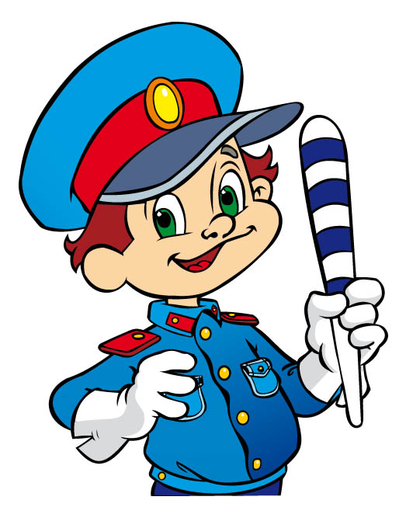
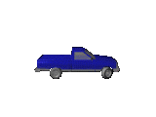
«Наш друг Светофор»
Презентацию выполнили:
Кустова Е.А
2014

Slide 2
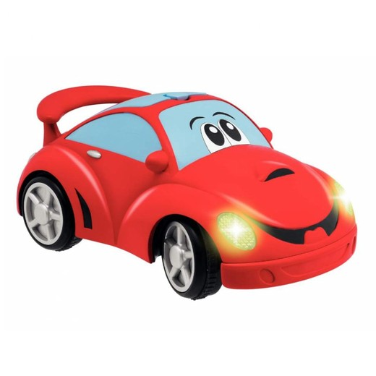
На столбе висят три глаза, Мы его узнали сразу. Каждый глаз, когда горит, Нам команды говорит: Кто куда поехать может, Кто идет, а кто стоит.

Slide 3
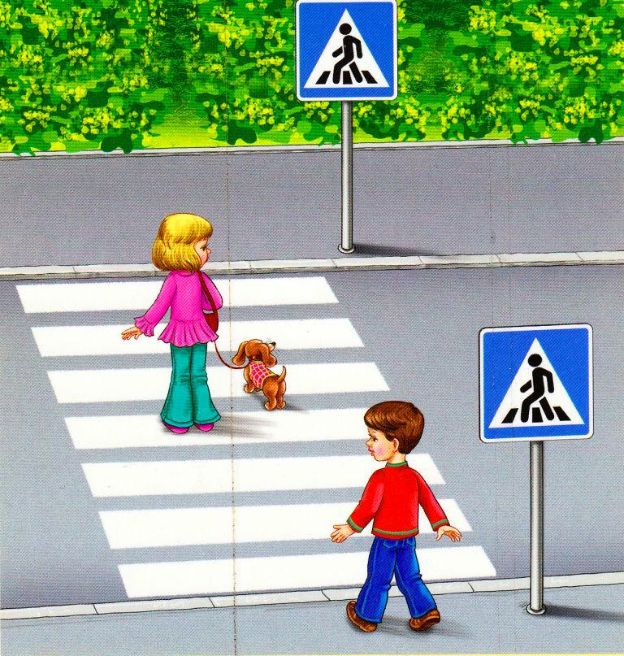
Чтоб по улицам шагать
Надо очень много знать.
И, конечно, без сомнения
Помнить правила движения!

Slide 4
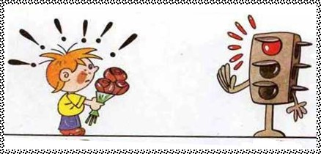
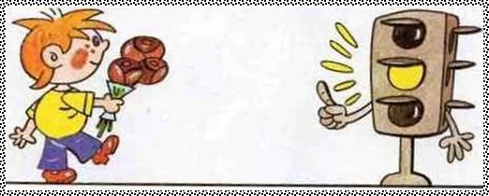
Загорелся красный глаз: Задержать он хочет нас. Если красный – нет пути. Красный свет – нельзя идти!
Желтый свет - не очень строгий Жди, пока нам нет дороги. Ярко- желтый глаз горит. Все движение стоит.

Slide 5
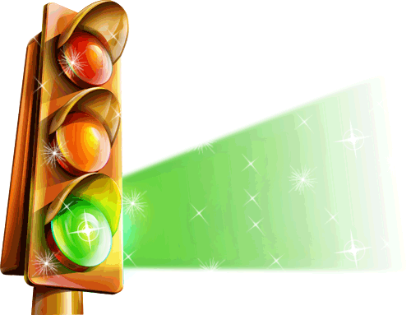
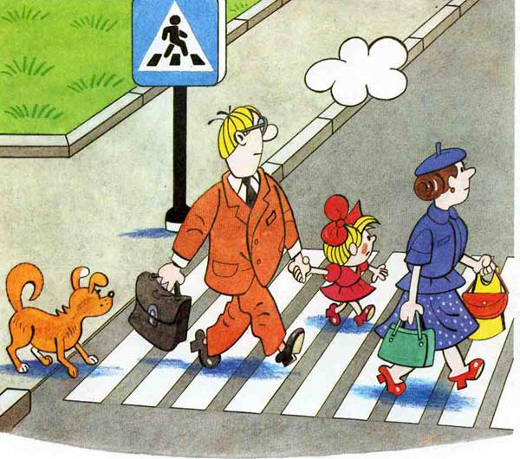
Наконец, зеленый глаз, Открывает путь для нас. Полосатый переход Юных пешеходов ждет!

Slide 8
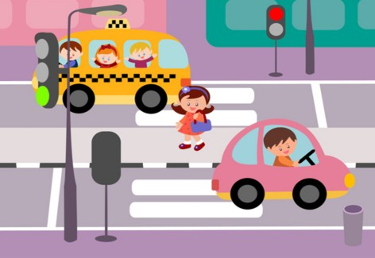
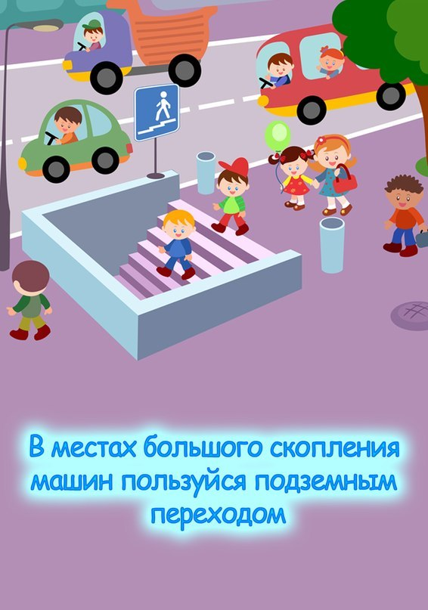

Slide 9
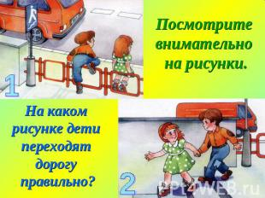

Slide 10
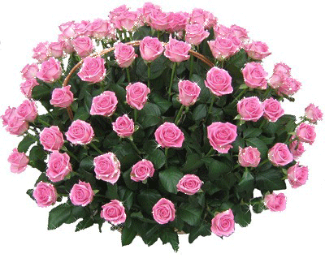
Молодцы!

